Slide 1
План действий по организации взаимодействия родителей и педагогов и формирование позитивного образа семьи
«Я и моя семья»
Автор: Мазурова Е.С.
Место работы:
МБДОУ №16 «Радость»
г.Лакинск
Должность: воспитатель

Slide 2
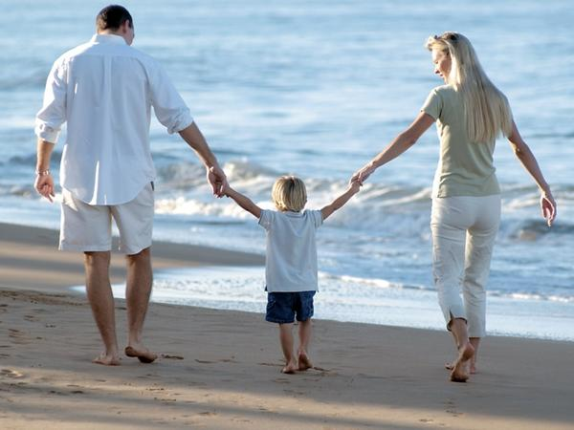
Дальние цели проекта:
Гармонизация детско-родительских отношений
Формировать родительскую компетентность по социально-нравственному воспитанию детей.

Slide 3
Ближние цели:
Развитие эмоциональной сферы ребенка в ходе общения со взрослыми (родители, воспитатели);
установить диалогические (партнерские) отношения с семьями воспитанников, создать атмосферу общности интересов на основе коммуникативных интересов;
обогащать воспитательные умения родителей находить контакт с ребенком;
использовать эффективные методы включения родителей в продуктивную жизнь ребенка в детском саду.

Slide 4
Задачи:
Объяснить родителям, что право и обязанность воспитания их детей принадлежит им самим.
Воспитывать чувство уверенности в своих силах и мудрости.
Пополнить знания о воспитании детей общедоступными научными сведениями.
Оказать помощь в управлении собственным поведением и поведением детей.
Вовлечь родителей в педагогическую деятельность, заинтересовать в воспитательно- образовательном процессе как необходимости развития собственного ребенка.

Slide 5
Методы
Беседы
Лекции
Доклады
Дискуссии
Анкетирование
Родительские собрания, конференции
Консультации
Решение педагогических ситуаций
Семинары - практикумы

Slide 6
Трудности
отсутствие у молодых семей готовности к семейной жизни;
нет стремления родителей к личностному росту в социо-культурном аспекте;
отсутствие информированности семей об особенностях воспитания детей с учетом гендорных признаков;
недостаточные знания родителей о развитии, воспитании и обучении ребенка;
отсутствие практических умений организовать совместную деятельность с ребенком в семье.

Slide 7
Решения
Проведение диагностик «Готовность к семейной жизни» и последующих рекомендаций;
Проведение различных совместных мероприятий направленных на духовное обогащение семьи;
Проведение цикла консультаций о гендорных особенностях детей и выборе модели воспитания с опорой на эти особенности;
Проведение практических мероприятий, направленных на обогащение знаний родителей о воспитании и о бучении ребенка в семье;
Проведение мастер-классов педагогами для родителей по организации игр с детьми.

Slide 8
Ресурсы
Помощь коллег
Методическая литература
Периодические издания по педагогике и психологии
Интернет

Slide 9
Этапы проекта
Организационно – подготовительный этап
(сентябрь – октябрь)
Анкетирование, беседы, элементы игротерапии, совместные мероприятия «Мамочка родная», «Разные мамы»
2. Практический этап
(ноябрь – декабрь)
Беседы, сказкотерапия, рисование, игротерапия, совместные мероприятия «Что такое хорошо и что такое плохо?», «Дружная семья»
3. Результативный этап
(январь – февраль)
Занятия, викторины, конкурсы, рефлексия, совместные мероприятия «Не хочу быть плохим», конкурс совместного творчества детей и родителей.

Slide 10
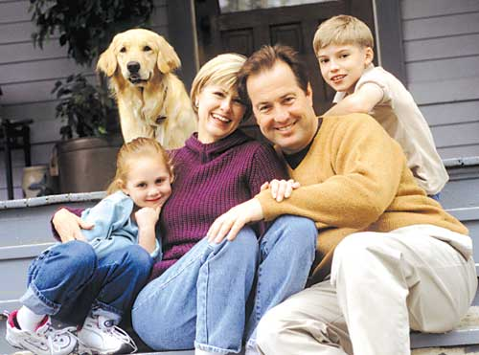
СПАСИБО за внимание !

